Slide 1
Sensor 基本知识
上海龙旗通信技术有限公司 硬件部

Slide 2
Sensor 概述
图像传感器（SENSOR）是一种半导体芯片，其表面包含有几十万到几百万的光电二极管。光电二极管受到光照射时，就会产生电荷。
SENSOR可以分为两类：
CCD（charge couple device） ：电荷耦合器件
CMOS(complementary metal oxide semiconductor)：互补金属氧化物半导体
（以下以CMOS为例，进行介绍）

Slide 3
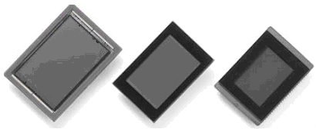
CMOS的成像原理 1
CMOS可细分为被动式像素传感器（Passive Pixel Sensor CMOS）与主动式像素传感器（Active Pixel Sensor CMOS）。

Slide 4
CMOS的成像原理 2
从技术角度分析成像原理，核心结构上每单位像素点由一个感光电极、一个电信号转换单元、一个信号传输晶体管，以及一个信号放大器所组成。理论上CMOS感受到的光线经光电转换后使电极带上负电和正电，这两个互补效应所产生的电信号（电流或者电势差）被CMOS从一个一个像素当中顺次提取至外部的A/D（模/数）转换器上再被处理芯片记录解读成影像 。
具体工作时先由水平传输部采集信号，再由垂直传输部送出全部信号，故CMOS传感器可以在每个像素基础上进行信号放大，采用这种方法可进行快速的数据扫描。

Slide 5
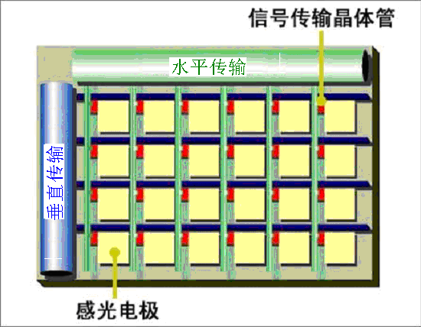
CMOS的成像原理 3
COMS传感器原理模拟图

Slide 6
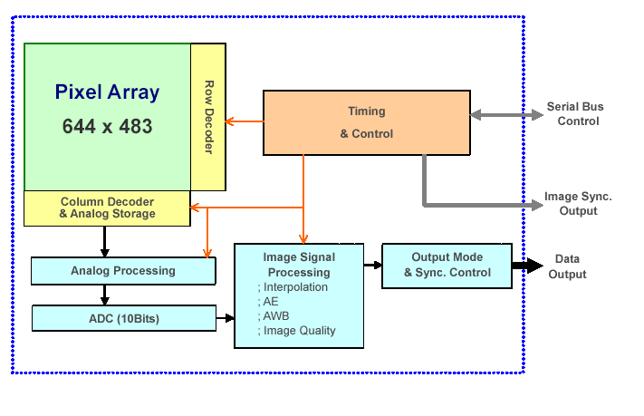
CMOS Sensor chip structure

Slide 7
CMOS Sensor chip structure
  Active area
    Color filter, Bayer Pattern
  Control logic
    Row/Column Decoder
    ADC, Timing generator
  ISP
    AE
    AWB
    Gamma

Slide 8
CMOS Sensor chip structure
  ISP ( continued )
    Color Interpolation
    Color Correction
    Color space conversion
    Anti-flicker
    I²C serial bus
Micro-lens, Lens, Holder, Dimension request trend
Module structure

Slide 9
COB type sensor structure
Lens
Holder
Target thickness:
<7mm for VGA
<6mm for CIF
IR Filter
Components
Sensor
0.74mm
PCB
0.50mm
FPC

Slide 10
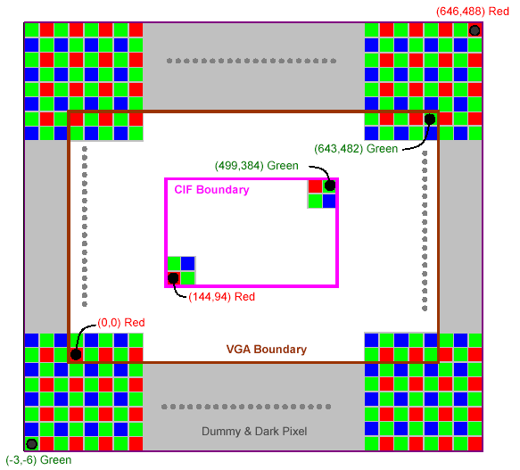
Color filter & Bayer Pattern

Slide 11
CMOS Sensor 型号
Sensor型号 | 300K | 1.3M | 2.0M
Hynix | HV7131RP HV7131GP | HV7161SP | HV7171SP
Micron | MI360SOC | MT9M111
Omnivision | OV7649 OV7660 | OV9640 OV9650 | OV2620
Pixel plus | PO2030N
C.I. Sensor | CIS-VV12 CIS-VV15
Siliconfile |  |  | NOON200PC10
注： 表格中仅列了我司目前所采用的几种Sensor型号。
红色——已量产
黄色——确认中
绿色——未调试

Slide 12
Sensor module compare(300K)
Sensor IC | Function/Description
 | PWDN | VDD | DOVDD | RESET
OV7648/9 | 0: Normal 1:Active | Analog and digital power(2.5V ) | Didital I/O power (2.5V to 3.3V) 2.8V | Active high
CIS-VV12/15 | NC | Analog and digital power(3.3V/ 2.8V ) | Didital I/O power (3.3V/2.8V) 2.8V | Active low
HV7131 | 0: Active 1: Normal | Analog and digital power(2.5V/ 2.8V ) | Didital I/O power (2.5V to 3.3V) 2.8V | Active Low
MI360 YUV | 0: Normal 1:Active | Analog and digital power(2.8V ) | Didital I/O power (2.8V ) | Active Low
注：如果采用OV7660，需要在OV7649的基础上再增加一路电源——1.8V。因此OV7660只能采用300K 24PIN的接口定义，300K与1.3M兼容方案。

Slide 13
Sensor module compare(1.3M)
Sensor IC | Function/Description
 | PWDN | RESET | DVDD | DOVDD | AVDD
OV9640/9650 | 0: Normal 1:Active | Active high | 1.8V | 2.5V~3.3V (2.8V ) | 2.45V~2.8V (2.5V )
MT9M111 | 0: Normal 1:Active | Active Low | 2.8V | 1.8V~2.8V (2.5V ) | 2.8V
HV7161SP | 0: Active 1: Normal | Active Low | 1.8V | 2.5V | 1.8V

Slide 14
Sensor module compare(2.0M)
Sensor IC | Function/Description
 | PWDN | RESET | DVDD | DOVDD | AVDD
NOON200PC10 | 0: Active 1: Normal | Active Low | 1.8V | 2.8V | 2.8V
HV7171SP | 0: Active 1: Normal | Active Low | 1.8V | 2.5V | 2.5V
OV2620 | 0: Normal 1:Active | Active high | 1.8V | 3.3V | 3.3V

Slide 15
摄像头模块接口定义
为了设计SENSOR模块时能统一化、标准化，特制定了SENSOR模块接口的标准化定义。
LCT CCM Interface_300K_20Pin：定义了30万像素20PIN的标准接口。
LCT CCM Interface_300K_24Pin：考虑与1.3M兼容，定义了30万像素24PIN的标准接口。
LCT CCM Interface_1.3M_24Pin：定义了130万像素24PIN的标准接口。
LCT CCM Interface_2.0M_24Pin：定义了200万像素24PIN的标准接口。

Slide 16
LCT CCM Interface_300K_20PIN
Pin Number | Definition | Pin Number | Definition
1 | GND | 11 | Y0
2 | HREF | 12 | Y1
3 | VSYNC | 13 | Y2
4 | PWDN | 14 | Y3
5 | PCLK | 15 | GND
6 | VDD | 16 | Y4
7 | DOVDD | 17 | Y5
8 | SIO_D | 18 | Y6
9 | XCLK | 19 | Y7
10 | SIO_C | 20 | RESET

Slide 17
LCT CCM Interface_300K_24PIN
Pin Number | Definition | Pin Number | Definition
1 | PWDN | 13 | SIO_D
2 | HREF | 14 | SIO_C
3 | VSYNC | 15 | Y7
4 | RESET | 16 | Y6
5 | DVDD/NC | 17 | Y5
6 | DOVDD | 18 | Y4
7 | AVDD | 19 | Y3
8 | AGND | 20 | Y2
9 | PCLK | 21 | Y1
10 | DGND | 22 | Y0
11 | XCLK1 | 23 | NC
12 | DGND | 24 | NC

Slide 18
LCT CCM Interface_1.3M_24PIN
Pin Number | Definition | Pin Number | Definition
1 | PWDN | 13 | SIO_D
2 | HREF | 14 | SIO_C
3 | VSYNC | 15 | Y9
4 | RESET | 16 | Y8
5 | DVDD/NC | 17 | Y7
6 | DOVDD | 18 | Y6
7 | AVDD | 19 | Y5
8 | AGND | 20 | Y4
9 | PCLK | 21 | Y3
10 | DGND | 22 | Y2
11 | XCLK1 | 23 | Y1
12 | DGND | 24 | Y0

Slide 19
LCT CCM Interface_2.0M_24PIN
Pin Number | Definition | Pin Number | Definition
1 | PWDN | 13 | SIO_D
2 | HREF | 14 | SIO_C
3 | VSYNC | 15 | Y9
4 | RESET | 16 | Y8
5 | DVDD/NC | 17 | Y7
6 | DOVDD | 18 | Y6
7 | AVDD | 19 | Y5
8 | AGND | 20 | Y4
9 | PCLK | 21 | Y3
10 | DGND | 22 | Y2
11 | XCLK1 | 23 | Y1
12 | DGND | 24 | Y0

Slide 20
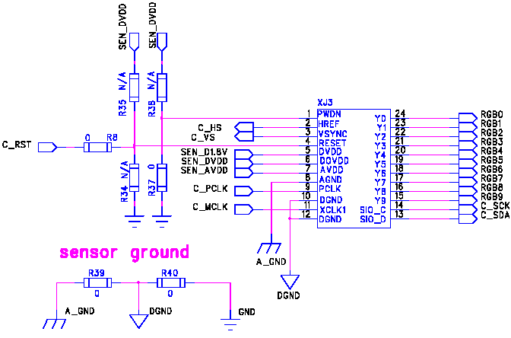
Sensor 设计注意事项 1
一、硬件方面：
1、Sensor电路要考虑兼容性，特别注意PWDN、RESET、DVDD、AVDD、DOVDD的设计（参看Sensor module compare）。

Slide 21
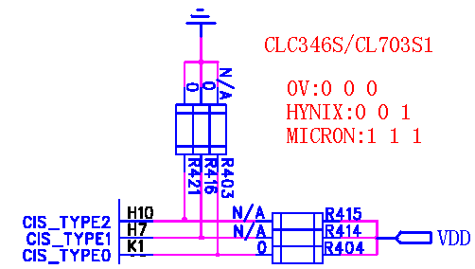
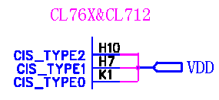
Sensor 设计注意事项 2
2、Corelogic电路主要考虑：CIS_TYPE[2:0]的接法。

Slide 22
Sensor 设计注意事项 3
二、结构方面
1、镜片的高透明度、清晰度
2、镜片的高度
3、镜片上的丝印要考虑sensor的视角范围，不能影响sensor的采光

Slide 23
Sensor的软件调试
Sensor的软件驱动调试主要针对下面三个文件：
sensor.c 主要是sensor的初始化设置，一般由sensor供应商提供初始化代码
camdef.h DSP芯片、LCM型号、 sensor型号的定义和选择；拍摄文件大小、图
片质量、DSP参数的设置；显示范围、拍摄模式等函数的简单定义和描述。
c346app.c 对DSP芯片的工作模拟的具体设置。如单拍、连拍、OSD拍摄、短片
拍摄的具体操作；图象效果的具体设置、图象翻转的实现等等。
在调试sensor时软件要确认sensor初始化正确；DSP设置无误；对于不同的LCD的
driver IC，DSP芯片是有不同的参数设置，主要是显示范围、显示偏移量、起始地址
的不同。

Slide 24
Sensor的硬件调试 1
进入预览模式后，硬件调试注意事项（以300K pixel、DSP—Corelogic为例）
一、信号测量
1、Base band —> Corelogic 信号状态：
M_INTR（High）：中断信号。
M_HOLD（Low）： Corelogic芯片工作模式选择。
M_RESET _ N（ High ）：对Corelogic芯片的复位。
M_CLK：外部时钟输入，一般为13M、正弦波。

Slide 25
Sensor的硬件调试 2
2、CIS_TYPE[2:0]： Corelogic芯片所支持的不同Sensor类型的选择引脚。目前采用的Corelogic芯片中，除CLC346S、Cl703S1的 CIS_TYPE[2:0]引脚需根据不同的Sensor进行设置外，其余一律设置成1 1 1。
目前已用Sensor对于CLC346S、Cl703S1的 CIS_TYPE[2:0]设置如下：
0 0 0 = OmniVision CMOS VGA(OV7660、OV7649)
0 0 1 = Hynix CMOS VGA (Hyca3)
1 1 1 = Micron CMOS VGA(MI360SOC) / C.I. CMOS VGA(CIS-VV15)

Slide 26
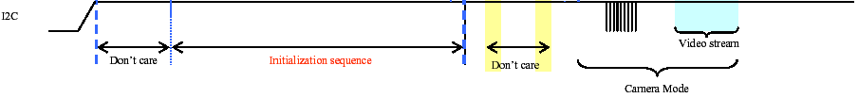
Sensor的硬件调试 3
3、 Corelogic —> Sensor 信号状态：
C_RST： Sensor reset
OV Sensor：active low
Others：active high
C_MCLK： Crystal clock input，一般为13M、正弦波。
SIO_C：I2C CLOCK
SIO_D：I2C DATA

Slide 27
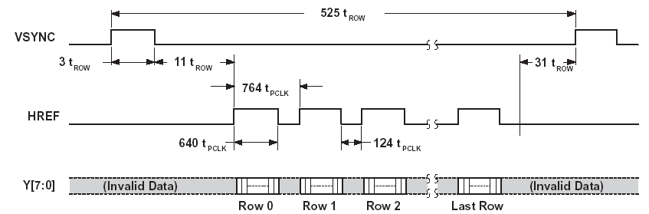
Sensor的硬件调试 4
4、 Sensor —> Corelogic 信号状态：
C_PCLK： pixel clock output， 与C_MCLK相同。
C_HS：Video Horizontal Line Synchronization signal .
C_VS：Video Frame Synchronization Synchronization signal.
C_D[00:07] ：8 Bits Video Data output.
以VGA拍摄模式为例：

Slide 28
Sensor的硬件调试 5
5、其他信号：
PWDN：Chip enable
Hynix：1—Normal operation mode；0—Sleep mode
OV/ Micron：1—Power down mode；0—normal mode
C.I.：NC
DVDD：OV—2.5V；Others—2.8V
DOVDD：2.8V

Slide 29
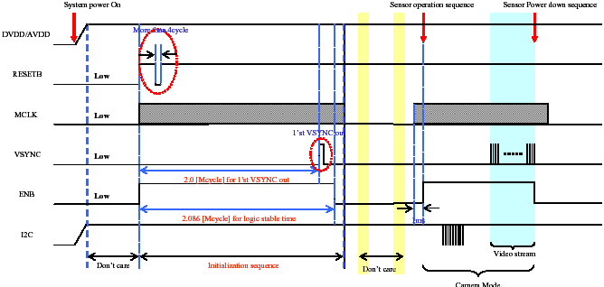
Sensor的硬件调试 6
6、以HV7131RP为例，工作时信号如下：

Slide 30
常见问题处理 1
（以上信号正常情况下）
1、进入预览模式后，显示“请等待”字样且迟迟没有图象，或图象有显示但显示杂乱
摄像头接口接触不良；ESD器件影响信号时序；LCM FPC 接触不良；
摄像头坏。
2、进入预览模式后，图象显示黑屏、条纹状或模糊、错位，用上下/左右导航键触发后预览正常
可能电压/电流过低导致DSP芯片工作不稳定。
3、单拍预览时图象正常，摁下拍摄键时发现图象上方出现两个小的画面
在使用CL703S1时会出现，是由于CLC346S与CL703S1的内部积存器地址不同所引起，在驱动camdef.h中图象处理芯片选择define UPGRADE_CAM_CL703S1。
4、单拍预览时图象正常，摁下拍摄键时图象下方会显示杂乱
在使用CLC703S1/CL761S时会出现，由于芯片内部SRAM空间减少，图片数据量太大导致 图像处理芯片内存溢出，可以通过降低画面质量、限制图片大小、将显示由原来128*128改为128*96等方法解决。

Slide 31
常见问题处理 2
5、进入OSD拍摄时发现相框图片错位
查看软件中是否打开OSD拍摄设置：WriteAsicCommand_Escape(0x91,0x0080)。
6、VGA模式连拍出错，图象上方出现两个小画面
在使用CLC703S1/CL761S时会出现，由于芯片内部SRAM空间减少，连拍数据量太大导致 图像处理芯片内存溢出，建议去除VGA连拍功能；若必须有此功能，则通过软件解决，VGA连拍时用FOR循环做5次单拍。
7、短片拍摄时间太短
可以将取帧率由原来的3帧取1帧改为5帧取1帧，但改后画面可能有跳跃感。
8、VGA拍摄时缩放功能无效或拍摄画面杂乱
这是由于部分SENSOR不支持VGA缩放功能引起的，可以将这一功能去掉。

